Slide 1
TEMA 3
RECURSOS TECNOLÓGICOS PARA EL ANÁLISIS GEOGRÁFICO
L 3 USO DE LA TECNOLOGÍA PARA EL ANÁLISIS DEL ESPACIO GEOGRÁFICO
APRENDIZAJE ESPERADO
Empleas recursos tecnológicos para obtener y representar información geográfica en las escalas local, nacional y mundial.

Slide 2
RESPONDE
INICIO
¿Qué información podemos analizar del espacio geográfico?
Cantidad de lluvia que cae, altitud del relieve, tipo de suelo, crecimiento económico de un país, total de habitantes etc.
Todos estos datos para qué otras disciplinas son útiles
Biología, meteorología, economía, política etc.
¿A qué le llamamos georreferenciación y qué nos permite?
Significa que toda la información geográfica debe asociase con los valores de sus coordenadas o con un territorio delimitado.
Ubicar un lugar de acuerdo con sus coordenadas geográficas mediante el uso de GPS.

Slide 3
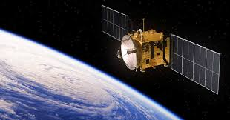
La técnica para la elaboración de los mapas al igual que la ciencia ha evolucionado junto con los avances tecnológicos.*
IMÁGENES DE SATÉLITE

Slide 4
IMÁGENES DE SATÉLITE DESARROLLO
Son fotografías de la tierra tomadas desde el espacio, adaptados a los satélites artificiales.
Las primeras imágenes eran tomadas a gran altura desde un avión o avioneta , posteriormente se empezó a tomar fotografías de la Tierra desde satélites artificiales.
Responde :
En qué año fue tomada la primera fotografía aérea R= 1858 (globo aerostático)
Qué nos permite distinguir una fotografía aérea R= El aspecto real de la superficie terrestre en diferentes escalas.
A partir de qué década se empezaron a colocar satélites artificiales en órbita alrededor de la tierra R= 60’s
Inicialmente cuál era su función original R= USO MILITAR Y MEJORAR TELECOMUNICACIONES.

Slide 5
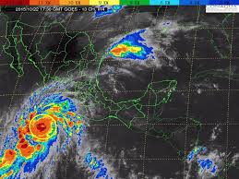
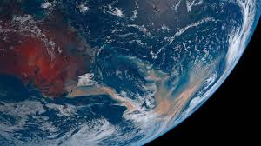
IMÁGENES DE SATELITE
Son representaciones visuales de datos de la superficie terrestre que son capturados por un sensor colocado en un satélite artificial; esos datos se procesan, se convierten en imágenes y, de esa manera, permiten conocer las características de la tierra a escala local, nacional y mundial.
Nos permiten observar la evolución de fenómenos en la superficie terrestre.
Nos permiten monitorear incendios forestales y disminución de zonas boscosas.

Slide 6
Proporcionan una gran cantidad de información a bajo costo, con rapidez y en tiempo real.
Actualmente se ofrecen imágenes con mayor resolución y de fácil acceso a los usuarios.

Slide 7
FOTOGRAFÍAS AÉRAS
Se toman desde los aviones se interpretan mediante un aparato llamado estereoscopio el cual permite verlas en tercera dimensión y crear un mosaico completo de un lugar para obtener e interpretar información sobre sus formas de relieve, ríos, tipos de vegetación, infraestructura urbana o rural, actividades ganaderas etc.

Slide 8
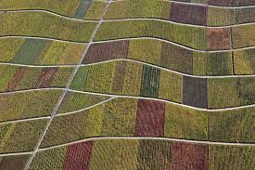
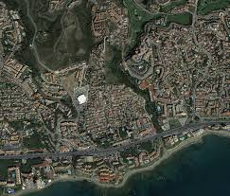
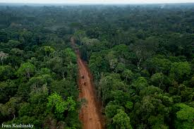
Son útiles para elaborar mapas y planos de los terrenos de las ciudades, así como realizar proyectos de construcción, detectar explotaciones forestales, cultivos prohibidos etc.

Slide 9
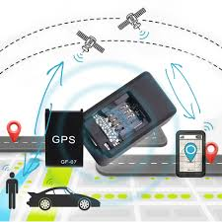
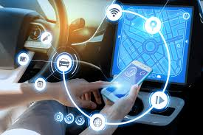
GPS
Sirve para determinar la posición exacta de un objeto, lugar o persona sobre la superficie terrestre.
Funciona mediante un sistema de 24 satélites que orbitan alrededor de la tierra, los cuales emiten señales que son captadas por diversos receptores instalados en teléfonos celulares, computadoras, automóviles ente otros, a cualquier hora y en cualquier lugar de la superficie terrestre.
Permite conocer:
1.-Distancia recorrida
2.-Velocidad
3.-Altitud
4.-Trazar rutas (transporte)

Slide 10
Aplicaciones:
Ubicar automóviles, armamento militar, yacimientos de petróleo etc.
Permite ubicar mascotas
Ofrece seguridad a los padres de familia al darles información sobre el lugar donde se encuentran los hijos.
Permite la elaboración de mapas para georreferenciar montañas, ríos, ciudades etc.

Slide 11
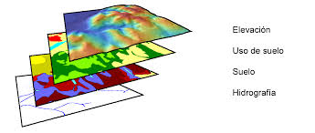
SISTEMA DE INFORMACIÓN GEOGRÁFICA SIG
Son un conjunto de herramientas de software que nos permite obtener, gestionar, manipular y analizar datos georreferenciados con gps y representarlos en mapas digitales.
Esto mapas se elaboran a partir de imágenes de satélite y después se le agregan capas de información referentes a los componentes naturales, sociales, culturales, económicos, políticos del espacio geográfico.
Con el SIG se pueden elaborar modelos tridimensionales de lugares, territorios, y regiones de interés.

Slide 12
Nos ayuda a responder preguntas como ¿qué hay aquí? ¿cómo y cuándo cambio? ¿por qué ocurrió aquí?
Nos ayuda a elaborar mapas de riesgos para tomar acciones de prevención de desastres.
Conocer rutas para enviar servicios de emergencia
Estudiar la propagación de epidemias

Slide 13
ACTIVIDAD
COMPLETA EL CUADRO CON LAS CARACTERÍSTICAS DE CADA RECURSO TECNOLÓGICO.
IMAGEN DE SATÉLITE | FOTOGRAFÍA AÉREA | GPS Sistema de posicionamiento global | SIG Sistema de información geográfica | Drones

Slide 14
USOS DE UN DRONE

